Slide 1
Optieovereenkomst tot aankoop parochiezaal, woonhuis en parking Gaston Deruyverstraat Negenmanneke
Toelichting door de juridische dienst

Slide 2
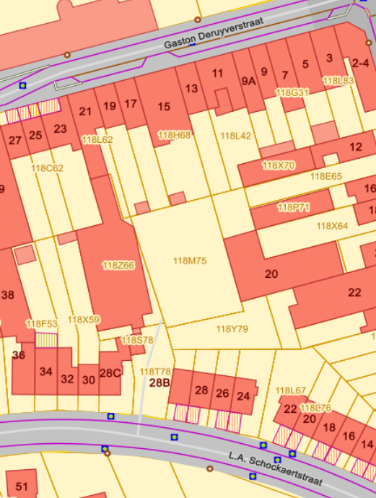
Voorwerp?
Aankoop 3 onroerende goederen
Parochiezaal
Woonhuis
Parking
Locatie: Gaston Deruyverstraat
Eigenaar: VLBM

Slide 3
Waarom optieovereenkomst?
Laatste jaar bestuursperiode = geen zware lasten voor toekomstig bestuur
Zeer strategisch gelegen site, risico verkoop op private markt voorkomen
Doel?
Aankoop voor het algemeen nut
Bijv. open ruimte?
Bijv. parking?
Bijv. sociale woningen?
Bijv. jeugdlokalen?
Bijv. …?
Te bepalen door het volgende bestuur

Slide 4
Optieovereenkomst
Eenzijdige verkoopbelofte eigenaar + éénzijdig recht tot aankoop voor de gemeente
Geen kost voor het recht op éénzijdige optie, maar wel…
Indien optie niet gelicht wordt: vergoeding = verschil in waarde goederen tussen moment ondertekening optieovereenkomst en datum waarop de gemeente beslist om optie niet te lichten
Vanaf ondertekening optieovereenkomst :
OV, andere belastingen en verzekeringen voor gemeente
Gebruiksrecht op gecontroleerd parkeren mogelijk maken (week = leerkrachten en medewerkers LDC Negenhof, zaterdag = medewerkers handelszaken)
Duur recht op éénzijdige optie = t.e.m. 31/01/2026
Aankoop = verlijden authentieke akte (niet lichten optie)
Aankoopprijs = schattingsprijs (= 878.435,00 euro)

Slide 5
Beheer site
Vanaf ondertekening optieovereenkomst door gemeente
Beveiliging site, groenonderhoud, overname nutsvoorzieningen
Recht tot gebruik parking (leerkrachten, medewerkers Negenhof, medewerkers handelaars)

